Slide 1








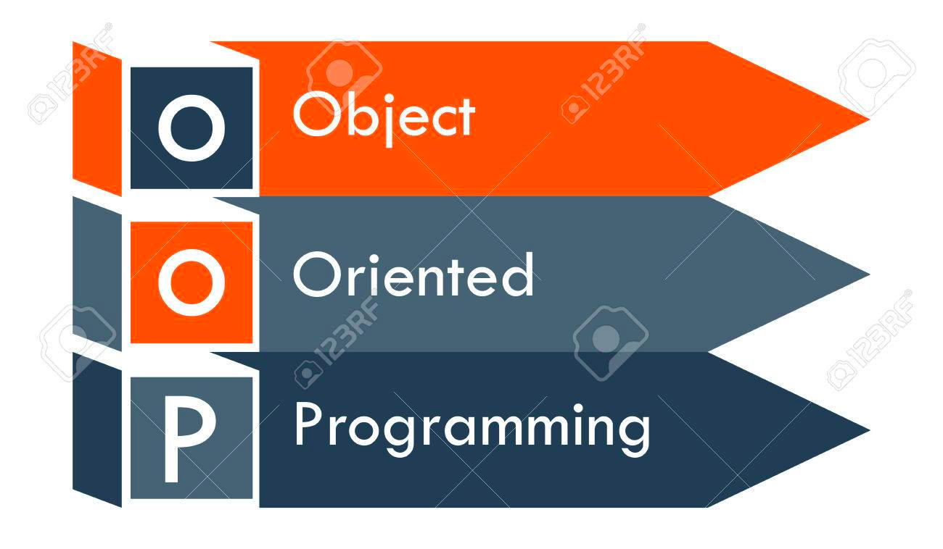











패턴와 매칭된 앱을 켜주는 잠금화면 개발
공공API를 사용한 제주 행사정보 제공 앱 개발
머신러닝으로 제주 여행지 추천모델 개발
개발 입문, C언어 시작
중고 의류 렌탈 플랫폼 개발
선후배 교류용 게시판 개발
스타, 워크래프트 맵 에디터를 통해 게임개발에 관심
최근 관심분야

